Slide 1
«От некурения ещё никто не умирал!» Л.Рошаль
Эпиграф
Здоровый образ жизни –
главный государственный вопрос
В.В.Путин

Slide 2
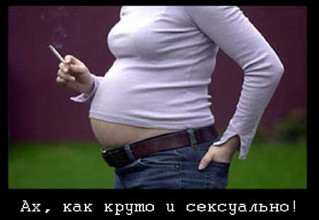

Slide 3
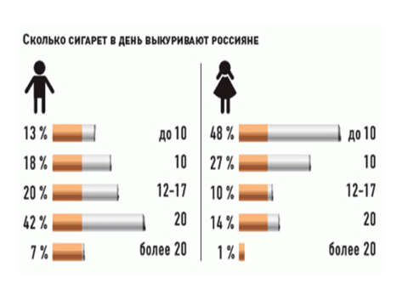

Slide 6
МЫСЛИ ВЕЛИКИХ О КУРЕНИИ
«Ничего нет легче, чем бросить курить. Я это проделывал десятки раз». (М.Твен)
«После того как я бросил курить, у меня не бывает мрачного настроения» (А.Чехов)
«Табак усыпит ваше горе, но и неизбежно ослабит и энергию». (О. Бальзак)
«От курения ты тупеешь, оно никак несовместимо с творческой деятельностью. (В. Гёте)
«Табак ослабляет силу нашей мысли и делает абсолютно неясным её выражение»
(Л.Н. Толстой)
«Побороть дурные привычки легче сегодня, чем завтра» (Конфуций)
« Первая обязанность того, кто хочет быть здоровым, - очистить воздух вокруг себя» (Р.Ролан)
« Трудно представить то благотворное изменение, которое произошло бы во всей жизни людской, если бы люди перестали одурманивать и вместе с тем отравлять себя водкой, вином, табаком» (Л.Н. Толстой)

Slide 9
Почему подростки начинают курить
любопытство;
подражание, стремление казаться взрослым
влияние курящих родителей (в некурящих семьях пробуют курить менее ¼ детей в возрасте до 17 лет, а в курящих – не более половины детей)
стремление не отставать от своих сверстников, соответствовать моде (что заставляет каждого 6-го мальчика впервые закурить).

Slide 10
Последствия курения
Кратковременные
- усиливающийся кашель
- першение в горле
- головокружение,
- тошнота,
- рвота
- головная боль
- неприятный запах

Slide 11
Последствия курения
Долговременные
- рак
- язва
- заболевание периферических кровеносных сосудов – в результате может привести к гангрене
- бронхит
- коронарная болезнь сердца
- снижение способности к деторождению
- ухудшение работы головного мозга, памяти
- плохой сон, раздражительность

Slide 12
Законопроекты, охраняющие права некурящих
С 2014 года предлагается ввести запрет на курение табака на рабочих местах в помещении, на пассажирском транспорте, а также у входов в вокзалы и аэропорты в радиусе 10 метров.
С 2015 года курить запретят в гостиницах, кафе и ночных клубах
За курение в неположенном месте будут штрафовать. Штраф должен составлять примерно полторы тысячи рублей.

